Slide 1

Resolución de Caso: Forecasting Data Scientist
MSc. Diabb Zegpi D.

Slide 2

¡Saludos!
Diabb Zegpi
Magíster en Data Science e Ingeniero Industrial.
Me desempeño como ingeniero de IA en el Ejército de Chile, y como profesor de postgrado, de la asignatura Text Mining.

Slide 3
Manos a la obra

Slide 4
Objetivos del caso
Operaciones
Ventas
46% de la producción es indebida. Hay líneas saturadas (A1) y capacidad ociosa (A4).
67% de los pedidos se entregan a tiempo; 33% de capacidad de mejora.
Marketing
No hay estrategia de planificación basada en datos.

Slide 5


Preguntas del caso
Forecasting y marcas a las que prestar atención
Recomendación para el caso de bebidas
#1
#3
#2
Variables con mayor poder predictivo

Slide 6
01
Forecasting
Y marcas a las que se debe prestar atención

Slide 7
9.107 ton
11,41%
85,5% y 88,8%
El objetivo en toneladas a 6 meses para el equipo de ventas
El crecimiento en ventas (ton) esperado respecto del último semestre de 2019
Exactitud mensual promedio con el pronóstico de las marcas 1 y 5, respectivamente

Slide 8
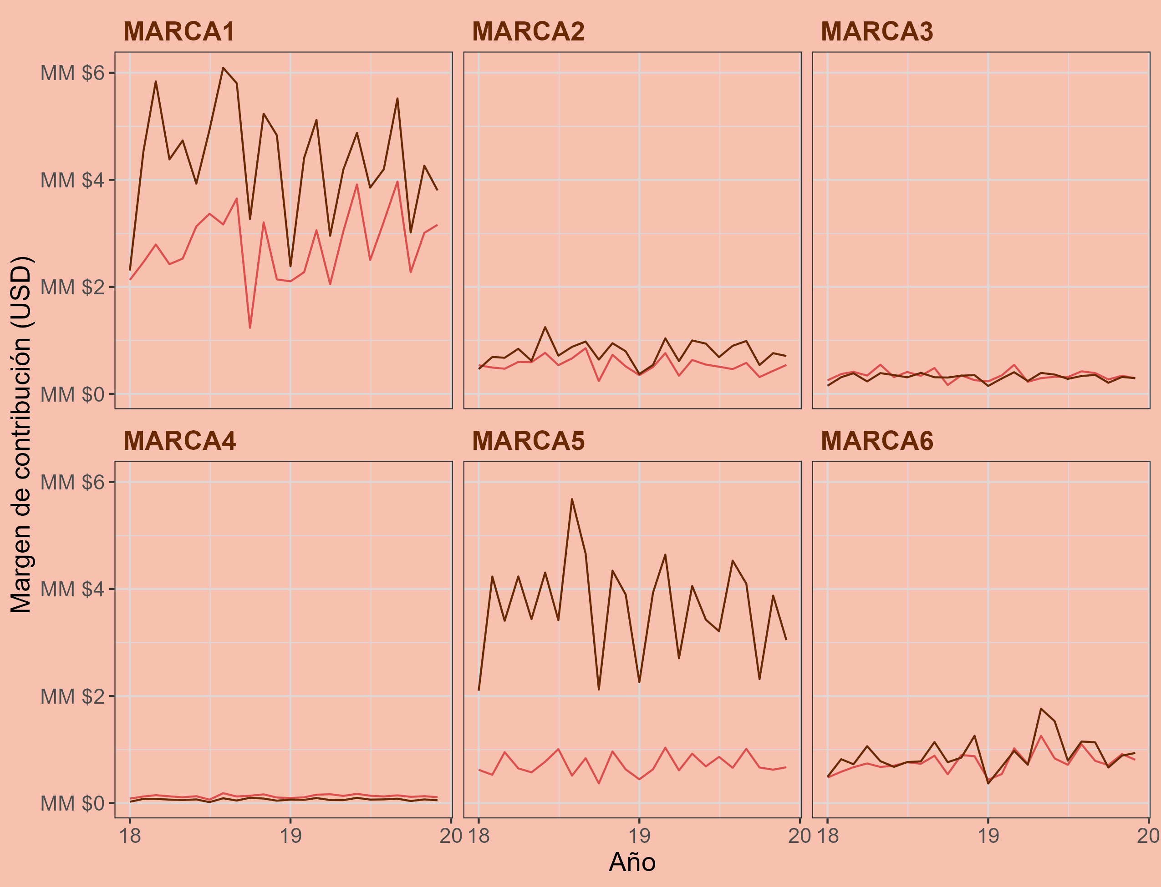
Nuestras marcas favoritas
66%
Margen que proviene de clientes pequeños
75%
Margen atribuible a las marcas 1 y 5
46%
Contribución al margen de la marca 1

Slide 9
02
Variables
Con alto poder predictivo

Slide 10
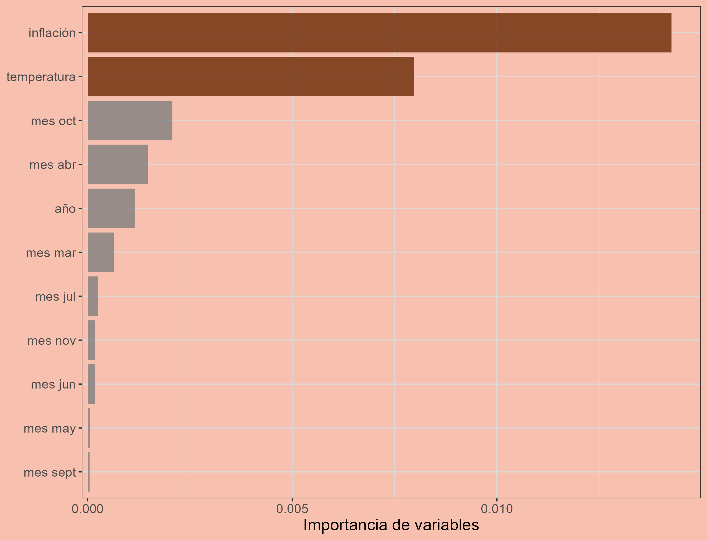
Variables importantes
Hay productos con alta elasticidad/precio de la demanda
La temperatura exhibe claro comportamiento estacional, tal como el helado, la bebida y el chocolate
Los meses no son importantes, porque la inflación capturó tendencia y la temperatura capturó estacionalidad

Slide 11
03
Bebidas
Recomendación estratégica

Slide 12
Recomendaciones de forecasting
Semejanza
Eficiencia
Investigar el comportamiento de ventas de productos semejantes en compañías de larga data
Preferir modelos de forecasting globales, no locales
Confiabilidad
Monitoreo
Dar énfasis a las variables relevantes, porque mejoran la precisión del forecast
Reentrenar los modelos en la medida que la compañía produzca data de ventas

Slide 13
¿Y los gerentes?

Slide 14
Objetivos del caso
Operaciones
Ventas
Priorizar líneas que más contribuyen al margen de la empresa
Se pronostica alza de ventas para los próximos 6 meses. Conviene evaluar los costos marginales de almacenamiento.
Marketing
Fomentar la inversión en clientes grandes: lanzamiento de las bebidas en supermercados

Slide 15



Gracias
¿Tienen alguna pregunta?
diabbluis@gmail.com
+56 9 7802 0601
Repositorio con el código usado para forecasting

